Slide 1




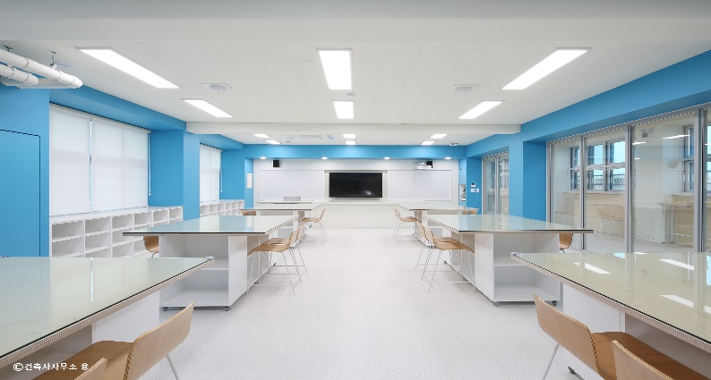
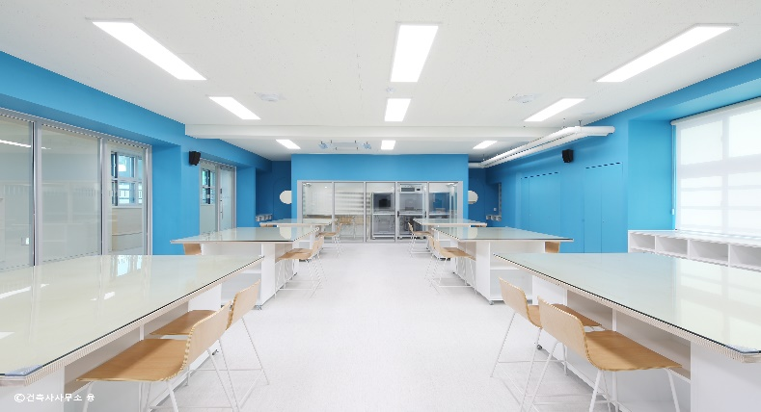

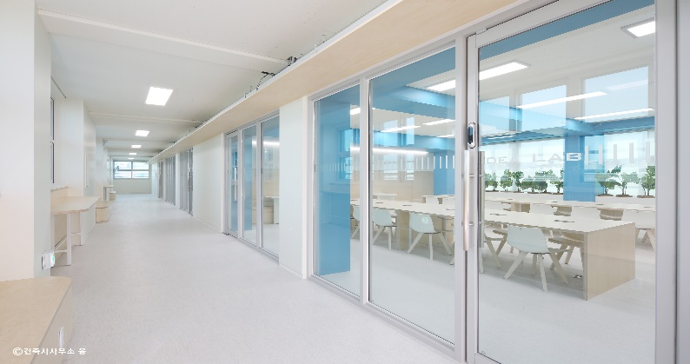
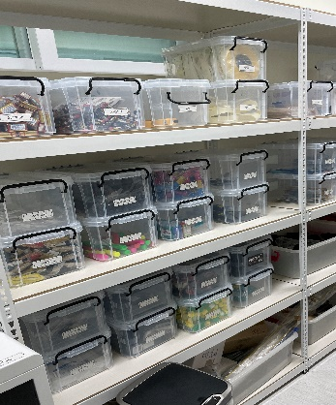
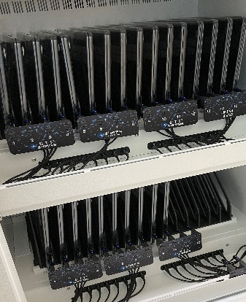
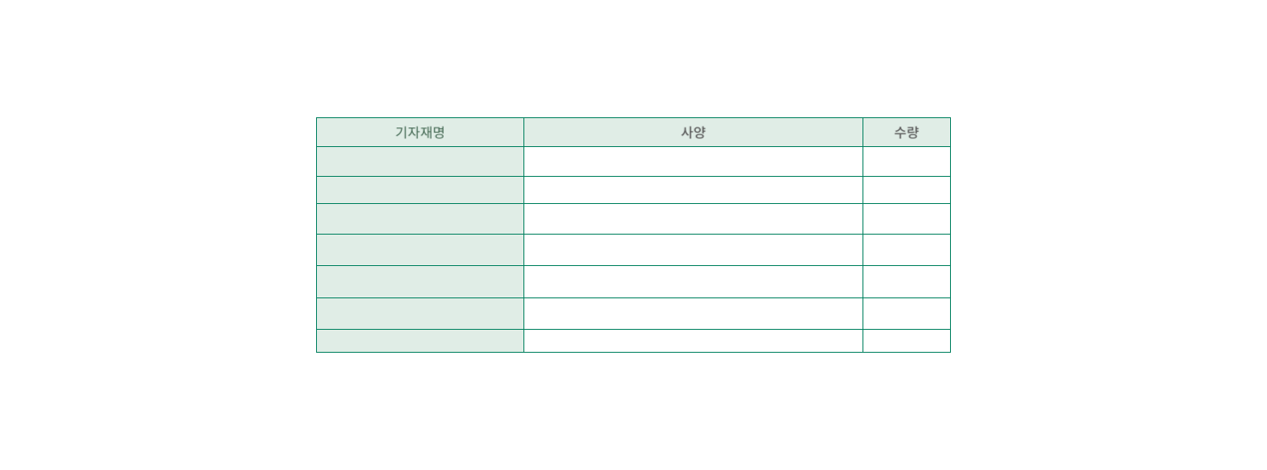

방산중학교
2023년, 283.41㎡(복도포함)
메이커스랩(전면)
메이커스랩(후면)
아이디어랩(측면)
준비실, 노트북 보관함
3D 프린터
큐비콘 싱글플러스
5
3D 프린터 챔버
청우씨엔터 CAFU-20B-3
1
노트북
맥북에어 M2, 8GB RAM, 256GB SSD
26
노트북 충전함
등대씨엔씨 DDS-32MPDB
1
열풍기
디월트 D26414
2
전동드릴
보쉬 이지스크류드라이버
6

